Slide 1

As mãos
podem...
Autor desconhecido

Slide 2
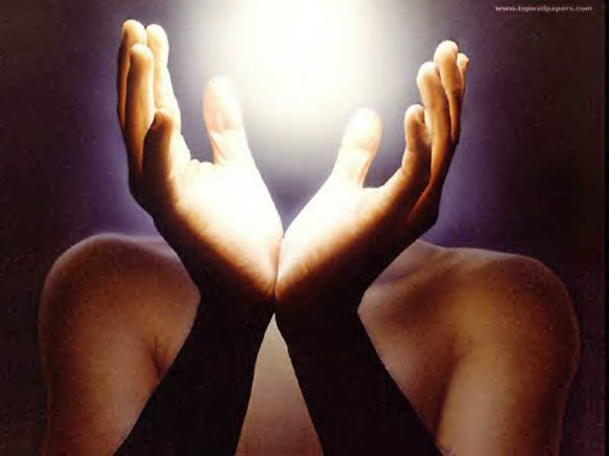
oferecer apoio
no momento certo,
estender-se para consolar,
segurar firme para amparar.

Slide 3
Mas o que mais
podem as mãos?

Slide 4
As mãos saúdam, as mãos sinalizam,
as mãos envolvem, dão carinho,
as mãos estabelecem limites,
escrevem e abençoam.
As mãos desenham no ar o
'adeus', o 'até logo'.
As mãos agasalham
e curam feridas.

Slide 5
Para o mudo a
mão é o verbo.
Para o idoso
é a segurança.
Para o irascível a mão erguida é ameaça.
Para o pedinte a mão estendida é súplica.
Para quem ama, a mão silenciosa,
que acolhe a do ser amado, é felicidade.

Slide 6
Para quem chora,
a mão alheia
é conforto.
Há mãos que agarram, perturbadas.
Há mãos que tocam, suaves.
Há mãos que ferem.
Há mãos que acariciam.
Há mãos que amaldiçoam.
Há mãos que abençoam.

Slide 7
Há mãos que destroem
e há mãos que edificam,
trabalham, realizam.
Há pessoas que transmitem
energias, através da imposição de
mãos, entregando-se a essa tarefa
tão bela de amor.

Slide 8
Nossas mãos
podem exteriorizar o amor,
construindo templos,
hospitais e escolas;
fabricando vacinas e
equipamentos médicos;
alimentando famintos,
medicando enfermos...

Slide 9
Podem concretizar a paz social
assinando tratados de armistício,
escrevendo livros, guiando carros,
pilotando aviões, varrendo ruas,
tocando instrumentos musicais,
pintando telas, esculpindo,
construindo móveis,
prestando serviços...

Slide 10
Podem manifestar fraternidade,
ao lembrarmos da
essencialidade do humano,
da sensibilidade, da empatia,
estendendo-as a um irmão que,
num dia difícil, põe-se a chorar.
***

Slide 11
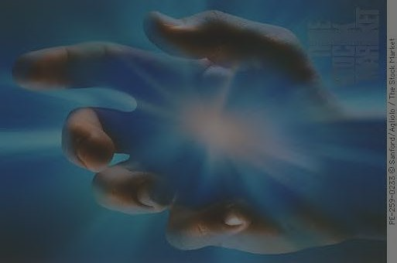
Suas mãos são abençoadas
ferramentas para construção
de um mundo melhor.
Use-as sempre para edificar,
elevar, dignificar, apoiar,
acenar com a esperança
de melhores dias.
Formatação:Lilalilaz@aol.com
sair

